Slide 1
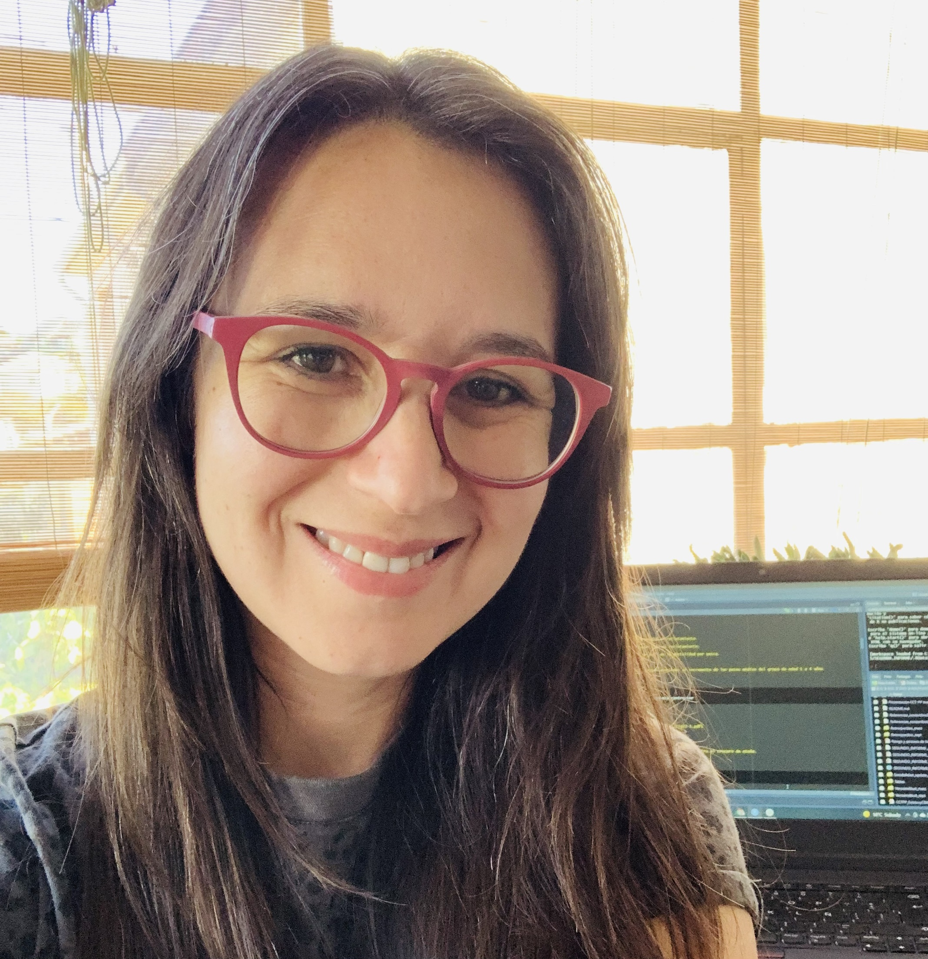


Implementación y diagnóstico de un modelo integrado de evaluación de stock utilizando Stock Synthesis Estudio de caso de boquerón del golfo de Cádiz
Autores: María José Zúñiga, Fernando Ramos, Alfonso Pérez-Rodríguez, Margarita M. Rincón Hidalgo
Instituto Español de Oceanografía (IEO -CSIC)
Implementación Stock synthesis
datos de entrada
parámetros
Evaluar escenarios
+ cambios en especificaciòn de datos y parámetros
Diagnóstico
Series de tiempo
Comparación
Bondad de ajuste
Consistencia
Proyeccion

